Slide 1
MATHS

Slide 2
40 · 5
7 · 20
48 : 24
66 : 11
25 : 3
14 : 5

Slide 3
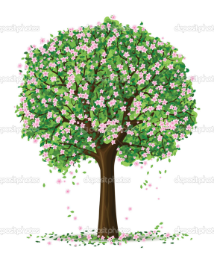
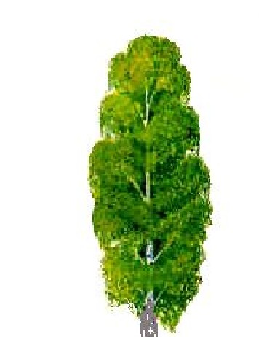

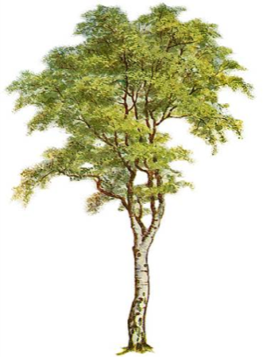
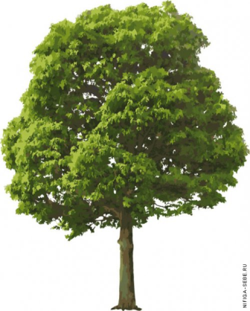
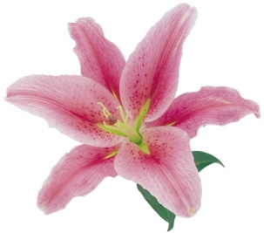


Divide these things

Slide 4
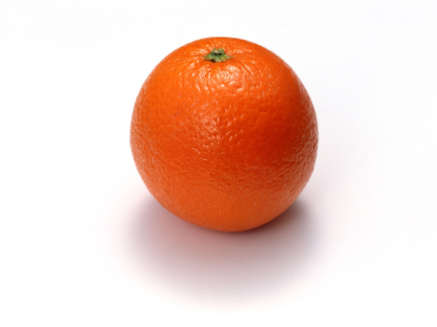
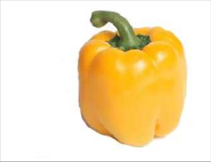
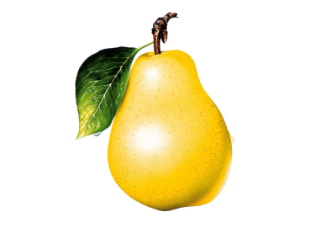
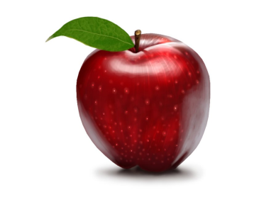
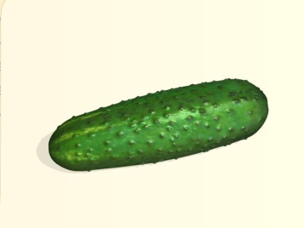
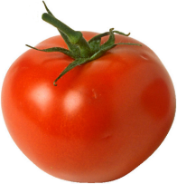
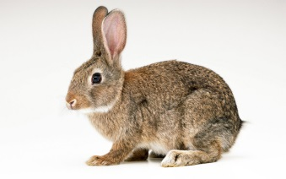
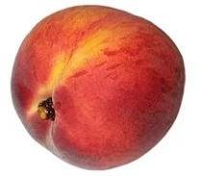
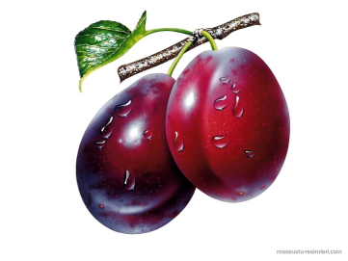
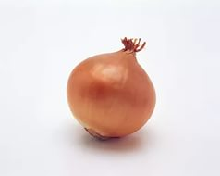
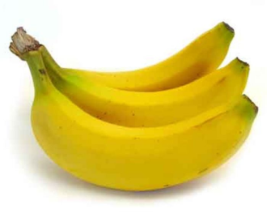
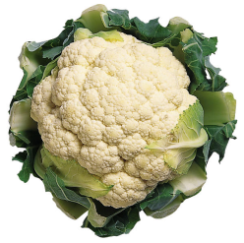
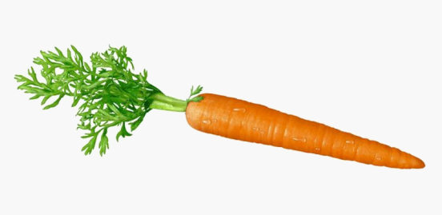
Divide these things

Slide 5
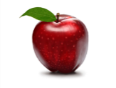
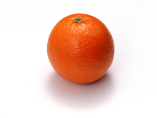


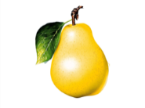

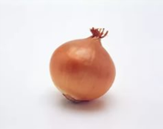
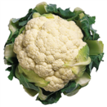

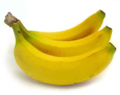
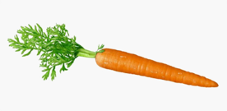

Fruit
Vegetables

Slide 6
Set. Множество и его элементы

Slide 7
Множество – это объекты, собранные вместе.
Объекты, входящие в множество, называют элементами этого множества

Slide 8
a + 30
60 : 5
24 · 3
y – 342 = 563
67 > 68
456 + 200
x · 5 =300
89 · m
78 : 13
56 : с
300 : 100
56 – (х +72)

Slide 9
a + 30
60 : 5
24 · 3
y – 342 = 563
67 > 68
456 + 200
x · 5 =300
89 · m
78 : 13
56 : с
300 : 100
56 – (х +72)

Slide 10
y – 342 = 563
67 > 68
x · 5 =300

Slide 11
Количество плюсов | 16 – 15 | 14 – 13
Отметка | 5 | 4
Potato, лук, orange, огурец, carrot, ананас, apple, мандарин, редис, tomato, свёкла, слива, pear, bean, киви, banana.

Slide 12
Fruit
Vegetables

Slide 13
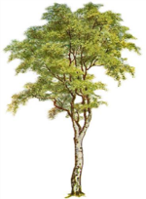


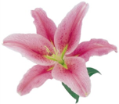
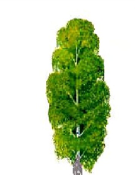



SET 1 Trees
SET 2 Flowers

Slide 14

SET 3 Animals

